Slide 1
Ett levande
värdegrundsarbete vid Umeå universitet

Slide 2
Ett levande värdegrundsarbete
Sedan 2019 har många institutioner och enheter diskuterat dilemman i vardagen utifrån universitetets värdegrund. Nu tar universitetet nästa steg med värdegrundsarbetet och planerar att komplettera och förnya den verktygslåda som finns för värdegrundsdialoger.
Värdegrunden för Umeå universitet baseras på den statliga värdegrunden, annan lagstiftning som styr vår verksamhet och på akademiska värden. Läs mer i boken och på webbsidan.
Värdegrund (umu.se)

Slide 3
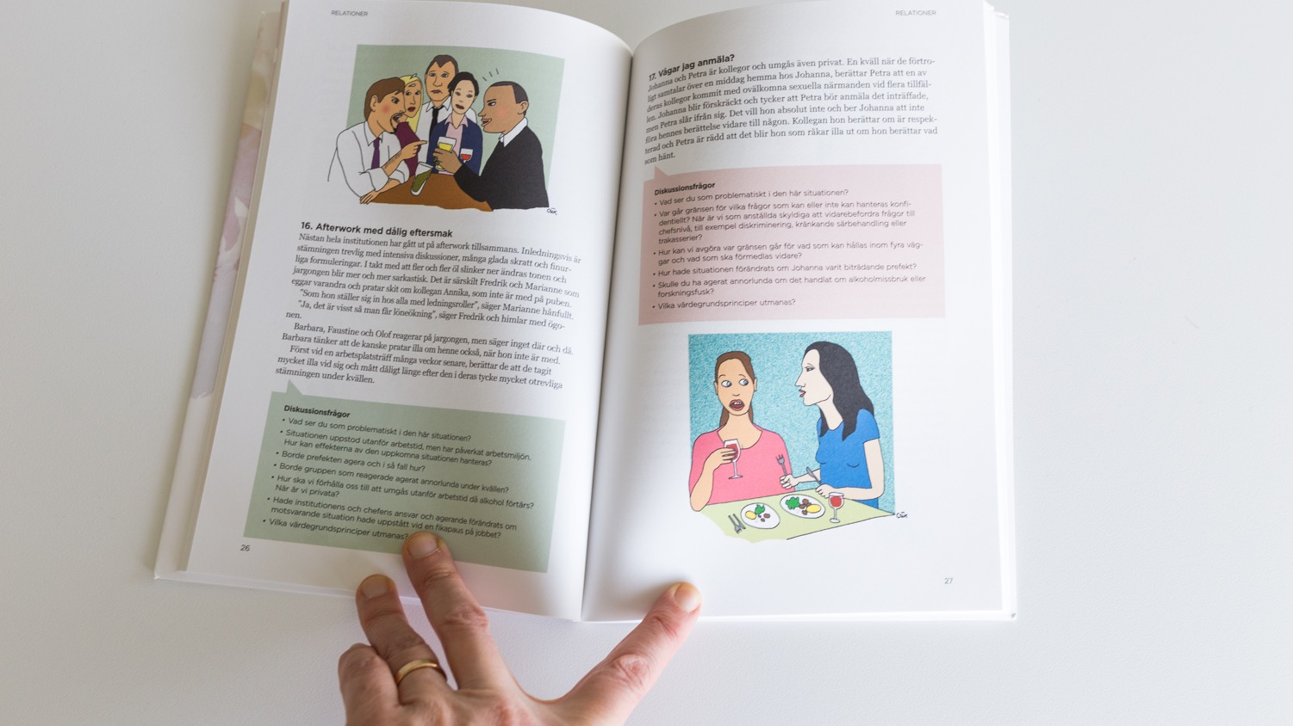
Bakgrund
Under de senaste åren har ett flertal händelser inträffat på universitet och i vår omvärld som förstärker vikten av ett levande värdegrundsarbete. Några exempel:
Kriser och konflikter pågår runt om i världen och konflikter och utmaningar uppstår även i vardagen på Umeå universitet.
Karin Rödings rapport ”Umeå universitets hantering av misskötsamhet” med 32 framåtsyftande förslag.
Ett förändrat politiskt landskap påverkar universitets förutsättningar och utmanar särskilt de akademiska värdena och den akademiska friheten.
Pandemin har förändrat vårt arbetssätt och återgången till våra arbetsplatser har inte varit helt problemfri.
Internationalisering och den snabba teknologiska utvecklingen.

Slide 4
nästa steg för att främja ett levande värdegrundsarbete
Ett nytt värdegrundsprojekt som leds av Personalenheten har startat hösten 2023. Läs mer om projektet: Värdegrund (umu.se)
Fokusområden i projektet det kommande året
Främja och utveckla Umeå universitets akademiska värden, deras innebörd och betydelse.
Inventera aktuella dilemman och etiska frågeställningar för att vidareutveckla och förnya universitetets dialog- och stödmaterial för värdegrundsdiskussioner. Här behöver vi er hjälp!
Notes:
Främja och utveckla Umeå universitets akademiska värden.
En arbetsgrupp kommer att utveckla och ta fram preliminära akademiska värden.
I slutet av våren 2024 bjuder rektor in alla medarbetare till en värdegrundsdialog på campus om våra akademiska värden, deras innebörd och betydelse för Umeå universitet.
Rektors beslutar slutgiltigt hur värdegrunden vid Umeå universitet ska definieras.

Slide 5
Workshop
Aktuella dilemman och etiska frågeställningar

Slide 6
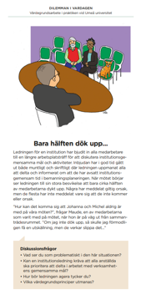
Syfte
Workshoppen syftar till att samla in aktuella dilemman och etiska frågeställningar från verksamheten.
Det insamlade materialet ligger sedan till grund för att utveckla relevant stödmaterial som främjar öppna dialoger och ett kontinuerligt lärande.
Alla bidrag ska vara avidentifierade och ska inte kunna kopplas till en person eller arbetsplats.

Slide 7
Förslag till genomförande av Workshop
Tidsåtgång: ca 45 minuter
1. Prefekt/chef utser någon som ansvarar för att sammanställa resultatet från workshopen
2. Gruppdialog. Dela in er i lagom stora grupper, max 6 personer: ca 30 minuter
3. Gemensam återsamling och redovisning: ca 15 minuter
4. Sammanställningen av institutionens/enhetens bidrag skickas in till projektet via denna Forms-enkät senast den 31 januari
Notes:
Tips! För att spara tid under workshoppen utse någon för att sammanställa institutionens eller enhetens bidrag innan mötet börjar.
Obs, presentationen måste visas i bildspelsläge för att länkarna ska fungera.

Slide 8
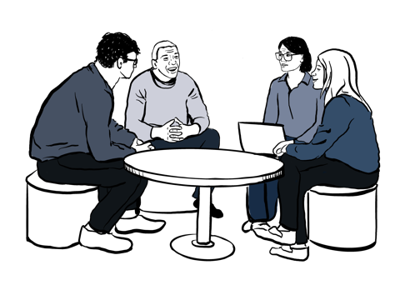
gruppdialog
Utse någon i gruppen som antecknar digitalt
Diskutera och ge exempel på situationer…
när det skaver och gnisslar?
när det uppstår intressekonflikter som skapar dilemman?
när etiska frågeställningar aktualiseras
när vi inte bemöter varandra i enlighet med universitetets värdegrund?
Vilka teman anser ni är särskilt viktiga att ha en värdegrundsdialog kring på er arbetsplats?
Skicka era anteckningar till den person som prefekt/chef utsett till att sammanställa institutionens/enhetens bidrag

Slide 9
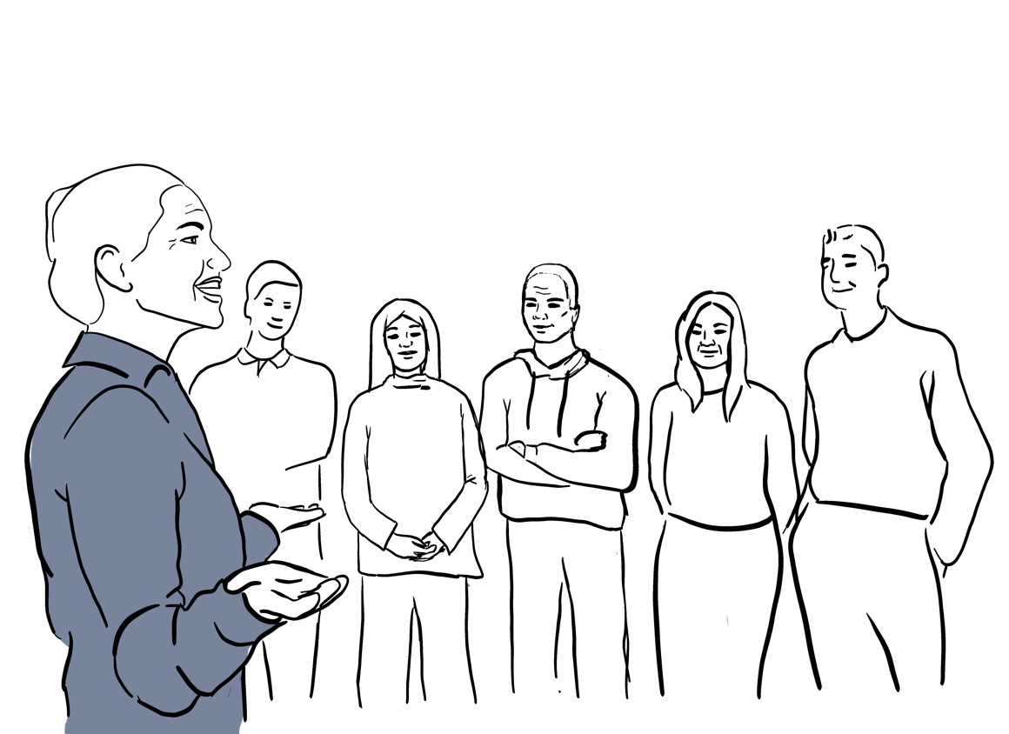
Gemensam återsamling och redovisning
Varje grupp redovisar kort sina situationer/dilemman

Slide 10
Tack för ert bidrag!
Sammanställningen av institutionens/enhetens bidrag skickas in till projektet via denna Forms-enkät senast den 31 januari.
Notes:
Obs, presentationen måste visas i bildspelsläge för att länkarna ska fungera.

